Slide 1

第11章 Spring框架

Slide 2
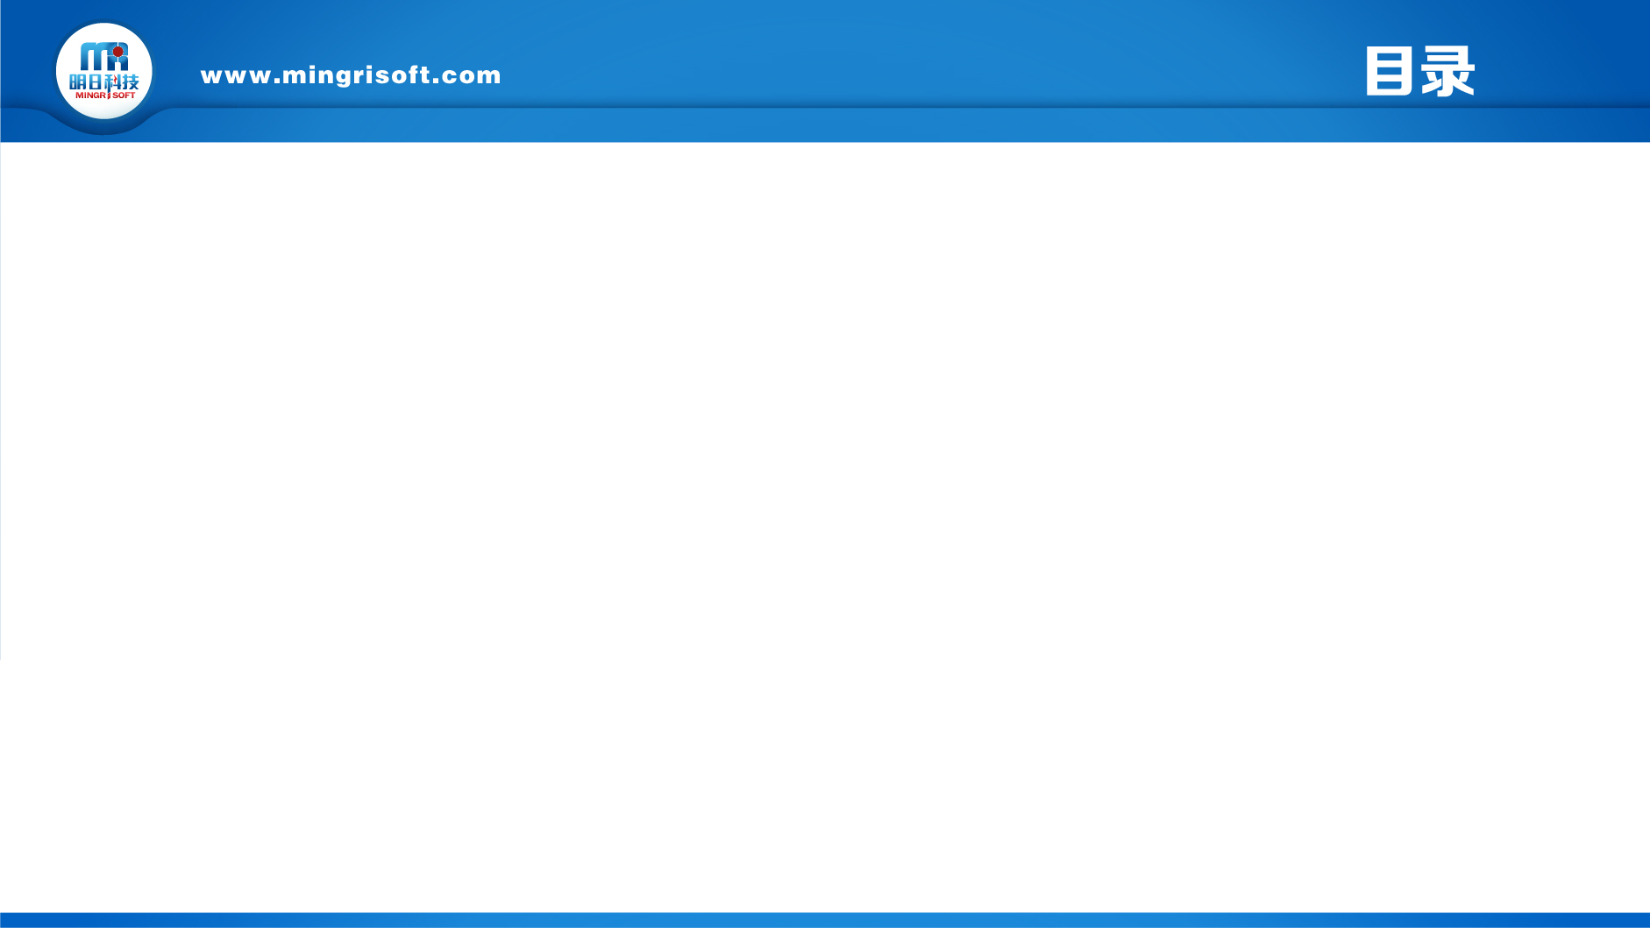

01 Spring概述
02 Spring IoC
03 AOP概述
04 Spring的切入点
05 Aspect对AOP的支持
06 Spring持久化

Slide 3

1 Spring概述

Slide 4

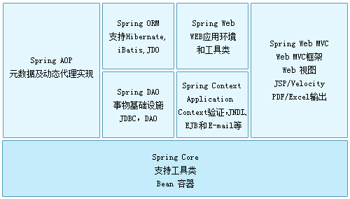
Spring组成

Slide 5
Spring的配置结构

Slide 6
使用BeanFactory管理Bean

Slide 7
ApllicationContext接口
1．ClassPathXmlApplicationContext类
从当前类路径中检索配置文件并加载来创建容器的实例，其语法格式如下：
ApplicationContext context=new ClassPathXmlApplicationContext(String config Location);
configLocation参数指定Spring配置文件的名称和位置。
2．FileSystemXmlApplicationContext类
该类不从类路径中获取配置文件，而是通过参数指定配置文件的位置。它可以获取类路径之外的资源，其语法格式如下：
ApplicationContext context=new FileSystemXmlApplicationContext(String config Location);
3．WebApplicationContext类
WebApplicationContext是Spring的Web应用容器，在Servlet中使用该类的方法一是在Servlet的web.xml文件中配置Spring的ContextLoaderListener监听器；二是修改web.xml配置文件，在其中添加一个Servlet，定义使用Spring的org.springframework.web.context.Context LoaderServlet类。

Slide 8
2 Spring IoC

Slide 9
控制反转与依赖注入
什么是依赖注入？
IoC将创建实例的任务交给IoC容器，这样开发应用代码时只需要直接使用类的实例，这就是IoC控制反转，即“依赖注入”
依赖注入的3种实现类型
接口注入
Setter注入
构造器注入

Slide 10
配置Bean
要在Spring IoC容器中获取一个bean，首先要在配置文件中的<beans>元素中配置一个子元素<bean>，Spring的控制反转机制会根据<bean>元素的配置来实例化这个bean实例。
<bean id="test" class="com.mr.Test"/>

Slide 11
Setter注入
public class User {
private String name;//用户姓名
private Integer age;//年龄
private String sex;//性别
……//省略的Setter和Getter方法
}
<!-- User Bean -->
<bean name="user" class="com.mr.user.User">
<property name="name">
<value>无语</value>
</property>
<property name="age">
<value>30</value>
</property>
<property name="sex">
<value>女</value>
</property>
</bean>
在上面的代码中，<value>标签用于为name属性赋值，这是一个普通的赋值标签。直接在成对的<value>标签中放入数值或其他赋值标签，Spring会把这个标签提供的属性值注入到指定的JavaBean中。

Slide 12
构造器注入
//构造方法
public User(String name,Integer age,String sex){
this.name=name;
this.age=age;
this.sex=sex;
}
<!-- User Bean -->
<bean name="user" class="com.mr.user.User">
<constructor-arg>
<value>无语</value>
</constructor-arg>
<constructor-arg>
<value>30</value>
</constructor-arg>
<constructor-arg>
<value>女</value>
</constructor-arg>
</bean>
在类被实例化时其构造方法被调用并且只能调用一次，所以构造器被常用于类的初始化操作。<constructor-arg>是<bean>元素的子元素，通过<constructor-arg>元素的<value>子元素可以为构造方法传参。

Slide 13
引用其他Bean和创建匿名内部JavaBean
引用其他Bean
创建匿名内部JavaBean
<bean name="/main.do" class="com.mr.main.Manager">
<property name="user">
<ref local="user"/>
</property>
</bean>
<bean id="school" class="School">
<property name="student">
<bean class="Student"/>
</property>
</bean>

Slide 14
3 AOP概述

Slide 15
什么是AOP？
Aspect Oriented Programming，即面向切面编程。
切面是对象操作过程中的截面

Slide 16
AOP术语
通知是某个切入点被横切后所采取的处理逻辑，即在“切入点”处拦截程序后通过通知来执行切面
对象操作过程中的某个阶段点
切入点是连接点的集合

Slide 17
4 Spring的切入点

Slide 18
静态与动态切入点
静态切入点可以为对象的方法签名，如在某个对象中调用了execute()方法时，这个方法即静态切入点
静态切入点
静态切入点只能应用在相对不变的位置，而动态切入点可应用在相对变化的位置，如方法的参数上。
动态切入点

Slide 19
深入静态切入点
<!-- 深入静态切入点 -->
<bean id=" pointcutAdvisor "
class="org.springframework.aop.support.RegexpMethodPointcutAdvisor">
<property name="patterns">
<list>
<value>.*execute.*</value><!-- 指定切入点 -->
</list>
</property>
</bean>
静态切入点在某个方法名上织入切面，所以在织入程序代码前要匹配方法名，即判断当前正在调用的方法是不是已经定义的静态切入点。如果是，说明方法匹配成功并织入切面；否则匹配失败，不织入切面。
public boolean matches(Method method,Class targetClass){
return(method.getName().equals("execute"));//匹配切入点成功
}

Slide 20
Spring中的其他切入点
切入点实现类 | 说 明
org.springframework.aop.support.JdkRegexpMethodPointcut | JDK正则表达式方法切入点
org.springframework.aop.support.NameMatchMethodPointcut | 名称匹配器方法切入点
org.springframework.aop.support.StaticMethodMatcherPointcut | 静态方法匹配器切入点
org.springframework.aop.support.ControlFlowPointcut | 流程切入点
org.springframework.aop.support.DynamicMethodMatcherPointcut | 动态方法匹配器切入点

Slide 21
5 Aspect对AOP的支持

Slide 22
Aspect概述
Aspect即Spring中所说的切面，它是对象操作过程中的截面.
AspectJ是Spring框架2.0版本之后增加的新特性，Spring使用了AspectJ提供的一个库来完成切入点的解析和匹配。但是AOP在运行时仍旧是纯粹的Spring AOP，它并不依赖于AspectJ的编译器或者织入器，在底层中使用的仍然是Spring 2.0之前的实现体系。

Slide 23
Spring中的Aspect

Slide 24
DefaultPointcutAdvisor切入点配置器
DefaultPointcutAdvisor位于org.springframework.aop.support.DefaultPointcutAdvisor包下的默认切入点通知者，它可以把一个通知配给一个切入点，使用之前首先要创建一个切入点和通知。
创建切入点
public class TestStaticPointcut extends StaticMethodMatcherPointcut {
public boolean matches (Method method Class targetClass){
return (“targetMethod”.equals(method.getName()));
}
public ClassFilter getClassFilter() {
return new ClassFilter() {
public boolean matches(Class clazz) {
return (clazz==targetClass.class);
}
};
}
}
创建通知
public TestAdvice implements MethodInterceptor {
public Object invoke(MethodInvocation mi) throws Throwable {
Object Val=mi.proceed();
return Val;
}
}

Slide 25
6 Spring持久化

Slide 26
DAO模式
Spring提供了一套抽象的DAO类供开发人员扩展，这有利于以统一的方式操作各种DAO技术，

Slide 27
DAO模式
JdbcDaoSupport
HibernateDaoSupport
JdoDaoSupport
Hibernate DAO抽象类，开发人员需要为其配置Hibernate SessionFactory，通过其子类能够获得Hibernate实现
Hibernate DAO抽象类，开发人员需要为其配置Hibernate SessionFactory，通过其子类能够获得Hibernate实现。
Spring为JDO提供的DAO抽象类，开发人员需要为它配置PersistenceManagerFactory，通过其子类能够获得JdoTemplate。

Slide 28
事务管理
Spring中的事务基于AOP实现，而Spring的AOP以方法为单位，所以Spring的事务属性是对事务应用的方法的策略描述。这些属性为传播行为、隔离级别、只读和超时属性。
编程式事务管理
在Spring中主要有两种编程式事务的实现方法，分别使用PlatformTransactionManager接口的事务管理器或TransactionTemplate实现。二者各有优缺点，推荐使用后者实现方式，因其符合Spring的模板模式。
声明式事务管理
声明式事务不涉及组建依赖关系，它通过AOP实现事务管理，在使用声明式事务时不须编写任何代码即可通过实现基于容器的事务管理。Spring提供了一些可供选择的辅助类，它们简化了传统的数据库操作流程。在一定程度上节省了工作量，提高了编码效率，所以推荐使用声明式事务。

Slide 29
应用JdbcTemplate操作数据库
JdbcTemplate类是Spring的核心类之一，可以在org.springframework.jdbc.core包中找到。该类在内部已经处理数据库资源的建立和释放，并可以避免一些常见的错误，如关闭连接及抛出异常等，因此使用JdbcTemplate类简化了编写JDBC时所需的基础代码。
方 法 名 称 | 说 明
int QueryForInt(String sql) | 返回查询的数量，通常是聚合函数数值
int QueryForInt(String sql,Object[] args)
long QueryForLong(String sql) | 返回查询的信息数量
long QueryForLong(String sql,Object[] args)
Object queryforObject(string sql,Class requiredType) | 返回满足条件的查询对象
Object queryforObject(string sql,Class requiredType,Object[] args )
List queryForList(String sql) | 返回满足条件的对象List集合
List queryForList(String sql,Object[] args)

Slide 30
与Hibernate整合
在Spring中整合Hibernate 4时，已经不再提供HibenateTemplate和HibernateDaoSupport类了，而只有一个称为LocalSessionFactoryBean的SessionFactoryBean，通过它可以实现基于注解或是XML文件来配置映射文件。

Slide 31
与Hibernate整合
#数据库驱动
hibernate.connection.driver_class = com.mysql.jdbc.Driver
#数据库连接的URL
hibernate.connection.url = jdbc:mysql://localhost:3306/test
#用户名
hibernate.connection.username = root
#密码
hibernate.connection.password = 123456

Slide 32
与Hibernate整合
引入hibernate.properties文件并配置数据源dataSource
<!-- 引入配置文件 -->
<bean
class="org.springframework.beans.factory.config.PropertyPlaceholderConfigurer">
<property name="locations">
<value>classpath:hibernate.properties</value>
</property>
</bean>
<bean id="dataSource"
class="org.springframework.jdbc.datasource.DriverManagerDataSource">
<property name="driverClassName" value="${hibernate.connection.driver_class}" />
<property name="url" value="${hibernate.connection.url}" />
<property name="username" value="${hibernate.connection.username}" />
<property name="password" value="${hibernate.connection.password}" />
</bean>

Slide 33
与Hibernate整合
<bean id="sessionFactory"
class="org.springframework.orm.hibernate4.LocalSessionFactoryBean">
<property name="dataSource">
<ref bean="dataSource" />
</property>
<property name="hibernateProperties">
<props>
<!-- 数据库连接方言 -->
<prop key="hibernate.dialect">org.hibernate.dialect.MySQLDialect</prop>
<!-- 在控制台输出SQL语句 -->
<prop key="hibernate.show_sql">true</prop>
<!-- 格式化控制台输出的SQL语句 -->
<prop key="hibernate.format_sql">true</prop>
</props>
</property>
<!--Hibernate映射文件 -->
<property name="mappingResources">
<list>
<value>com/mr/user/User.hbm.xml</value>
</list>
</property>
</bean>
配置Hibernate工厂类

Slide 34
小结
本章首先介绍了Spring框架核心技术IoC、AOP、Bean的相关知识，以及对Bean的配置与装载；然后讲解了Spring提供的资源获取、国际化等功能；最后介绍了Spring对数据持久层的支持。通过本章的学习，读者应该掌握Spring的核心技术。

Slide 35
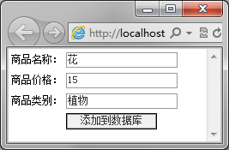

上机指导
利用DAO模式向商品信息表中添加数据。在Spring中利用DAO模式向商品信息表中添加数据。

